Slide 1
RESUME
Present By
Wassida Ketawandee
SC312302 Web Design Technologies

Slide 2
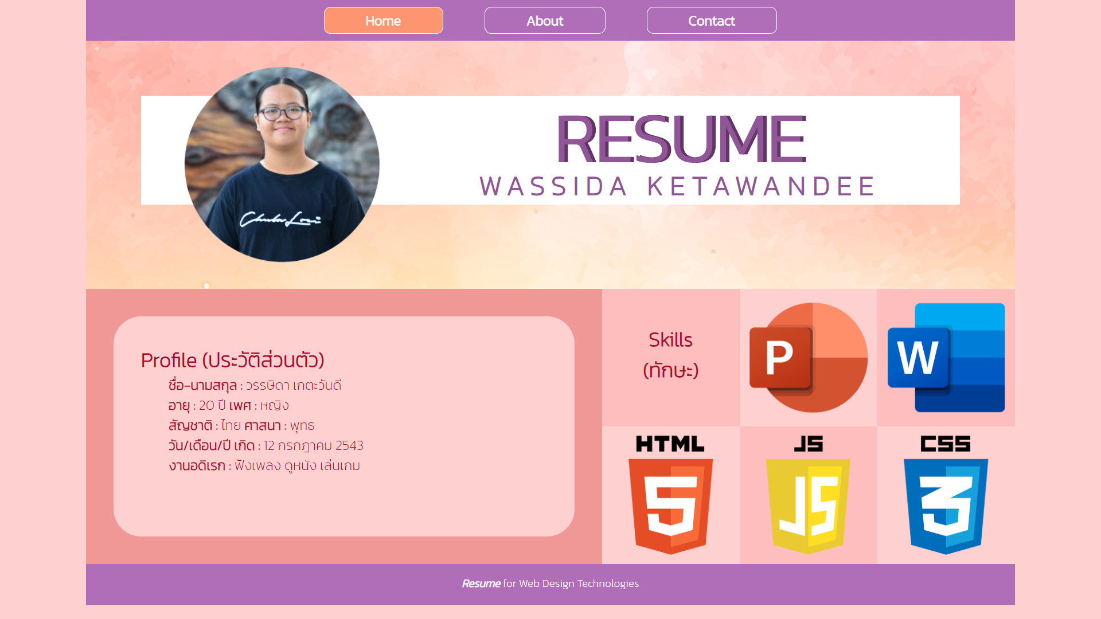
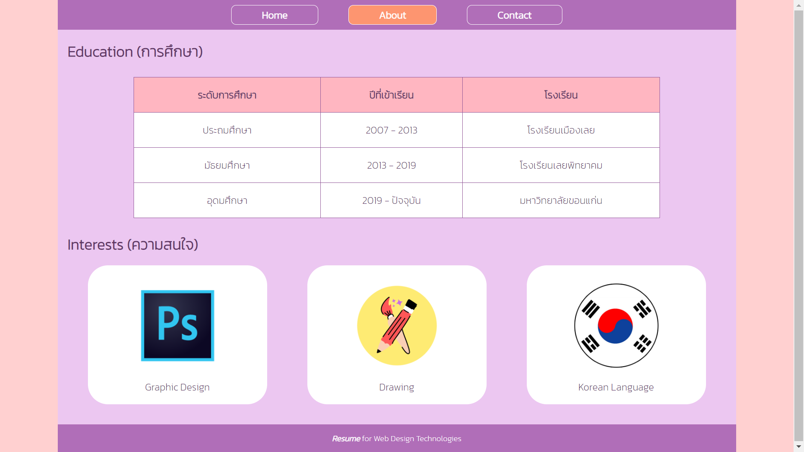
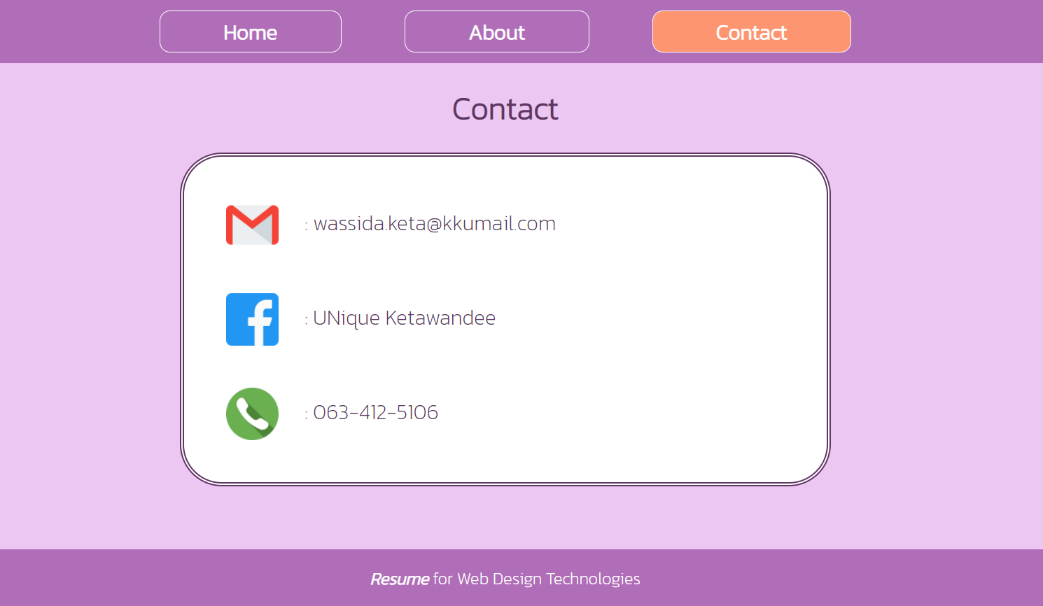
หน้า Web ทั้งหมด
Home
About
Contact
1

Slide 3
หน้า Home
navigation
header
aside
figure
figure
main
figure
figure
figure
footer
2

Slide 4
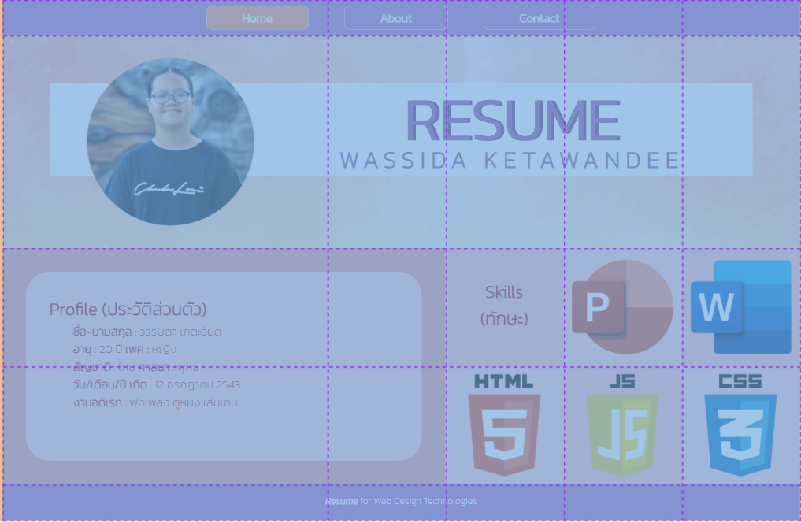
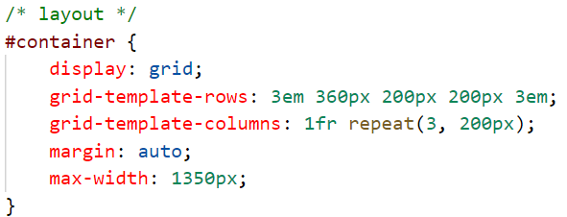
หน้า Home
3

Slide 5
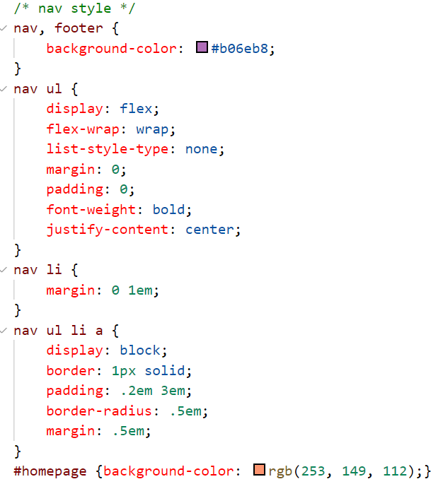
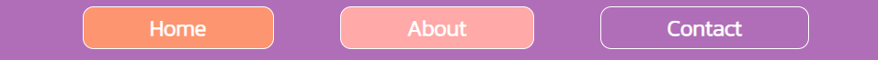

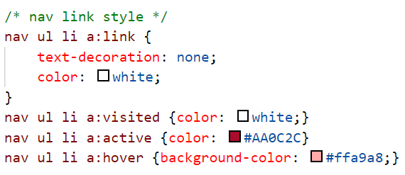
หน้า Home
4

Slide 6
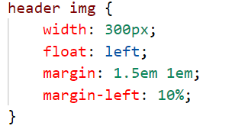
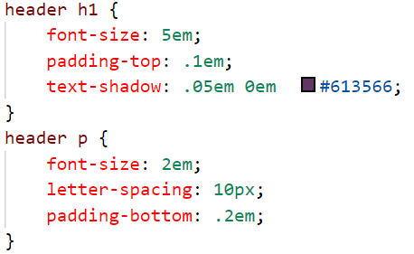
หน้า Home
5

Slide 7
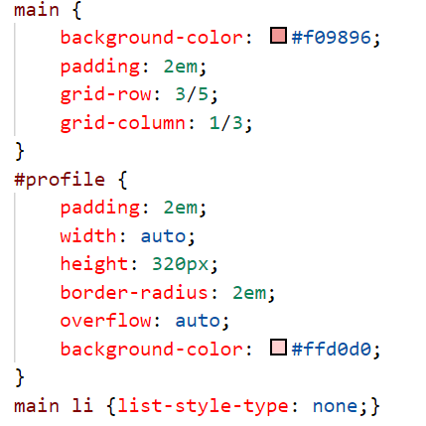
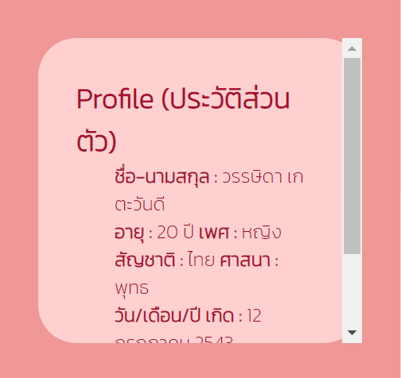
หน้า Home
6

Slide 8
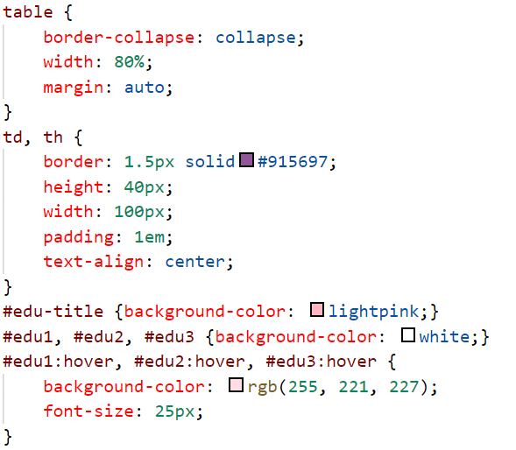
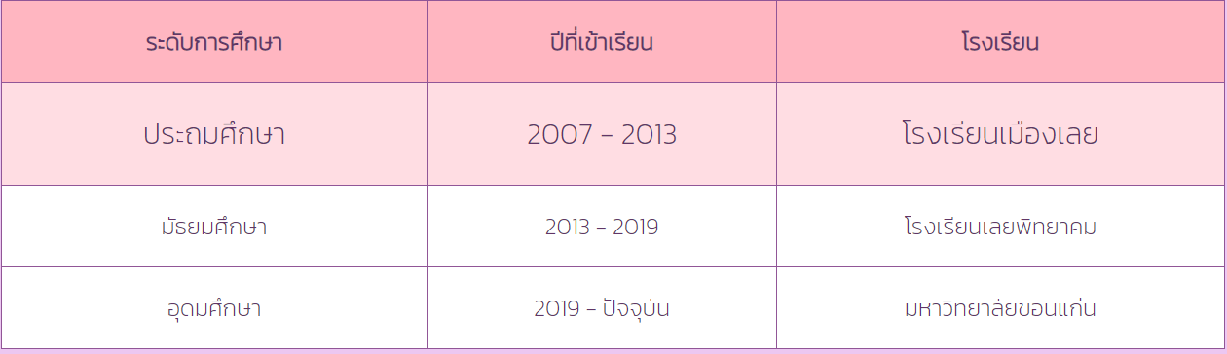
หน้า About
7

Slide 9
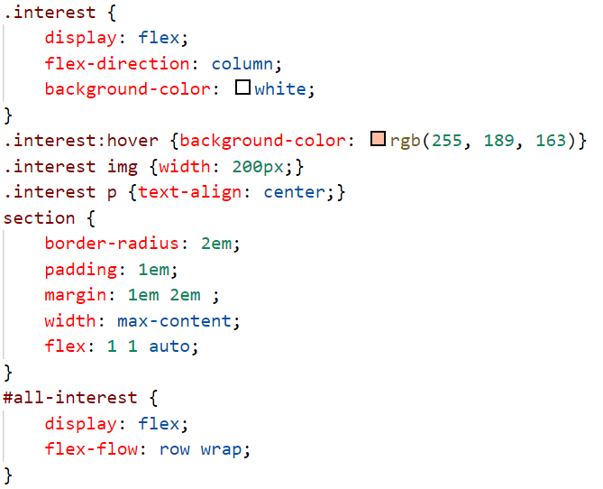
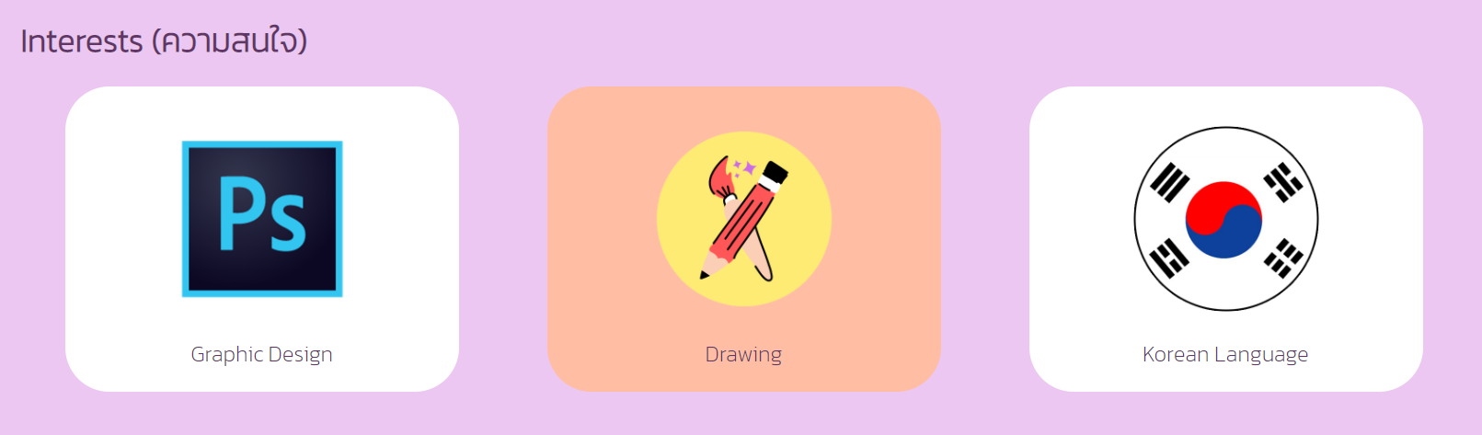
หน้า About
8

Slide 10
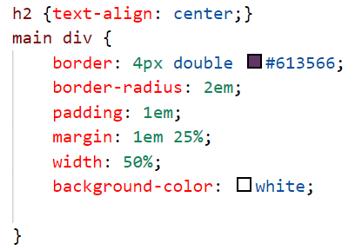
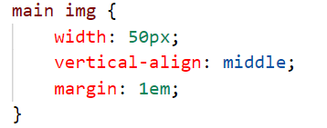
หน้า About
9

Slide 11

แนวคิดการเลือกสี
Analogous สามสีที่เรียงติดกันในวงล้อสี คือ สีม่วง สีแดง และสีส้ม ซึ่งเป็นสีในโทนร้อน
10

